Slide 1

VENTAJA COMPETITIVA
Es la habilidad de superar a los rivales en rentabilidad (potencial).
(Robert M Grant, Contemporary Strategy Analysis, Bassil Blackwell)
LUIS ALFONSO RIVERA VACA

Slide 2
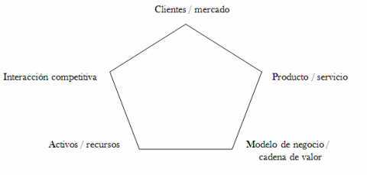
El pentágono de ventaja competitiva:
Si analizamos cuidadosamente cada uno de los 5 componentes, seremos capaces de encontrar una ventaja competitiva válida; si ya está definida, podremos evaluar si es sostenible (sustentable).

Slide 3
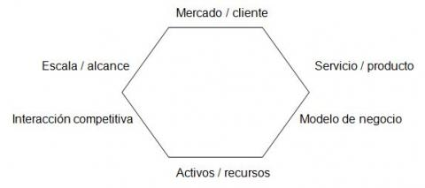
El hexágono de la ventaja competitiva:
Este hexágono añade la dimensión “escala / alcance”, que es crítica para cualquier análisis estratégico.
Pero las ventajas competitivas se debilitan, se gastan con el tiempo. Los competidores no se quedan quietos, y el entorno cambia. La tarea estratégica se vuelve entonces seguir desarrollando cada vez nuevas fuentes de ventaja competitiva

Slide 4

Tipos básicos de ventaja competitiva
Liderazgo por costos (bajo costo)
Diferenciación
Enfoque

Slide 5

Liderazgo por costos
Lograr el Liderazgo por costo significa que una firma se establece como el productor de más bajo costo en su industria.
Un líder de costos debe lograr paridad, o por lo menos proximidad, en bases a diferenciación, aun cuando confía en el liderazgo de costos para consolidar su ventaja competitiva.
Si más de una compañía intenta alcanzar el Liderazgo por costos al mismo tiempo, este es generalmente desastroso.
Logrado a menudo a través de economías a escala.

Slide 6

Diferenciación
Lograr diferenciación significa que una firma intenta ser única en su industria en algunas dimensiones que son apreciadas extensamente por los compradores.
Un diferenciador no puede ignorar su posición de costo. En todas las áreas que no afecten su diferenciación debe intentar disminuir costos; en el área de la diferenciación, los costos deben ser menores que la percepción de precio adicional que pagan los compradores por las características diferenciales.
Las áreas de la diferenciación pueden ser: producto,distribución,ventas,comercialización, servicio, imagen, etc.

Slide 7

Enfoque
Lograr el enfoque significa que una firma fijó ser la mejor en un segmento o grupo de segmentos.
2 variantes: Enfoque por costos y Enfoque por diferenciación.

